Slide 1
«Комфорт на ферме! Можно ли сделать что бы было удобно людям и максимально реализовать генетический потенциал коров?!»
Блюма Сергей
Генеральный директор ООО «АгроМилк», Вологодская область
Вице-президент Ассоциации «ЭлектронАгро»
Июль 2024, Астана

Slide 2
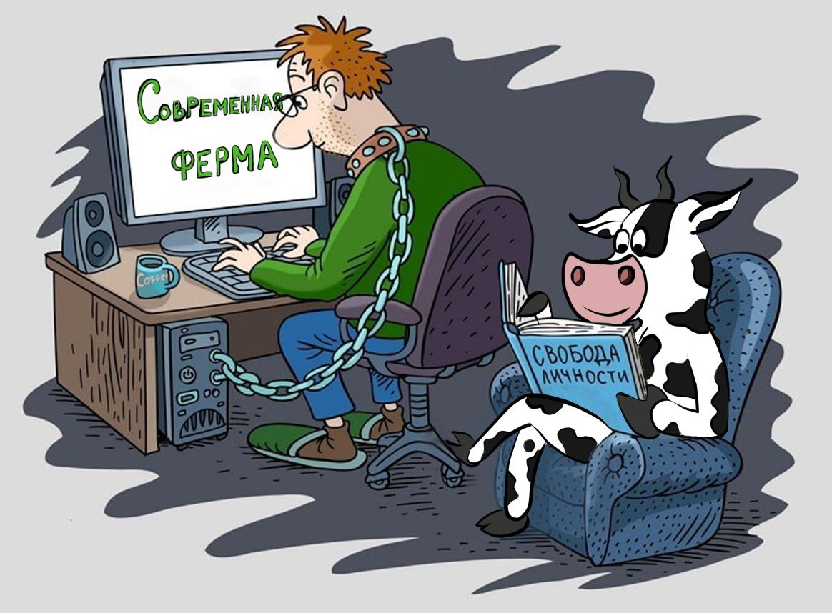
Современная ферма

Slide 3
Человек иррационален
Мы можем быть слепы к очевидному и, более того, не замечаем собственной слепоты.
Столкнувшись с трудным вопросом, мы отвечаем на более легкий, обычно не замечая подмены.
Даниэль Канеман «Думай медленно… Решай быстро»
Один из основоположников поведенческой экономики, в которой объединены экономика и когнитивистика для объяснения иррациональности отношения человека к риску в принятии решений и в управлении своим поведением.

Slide 4
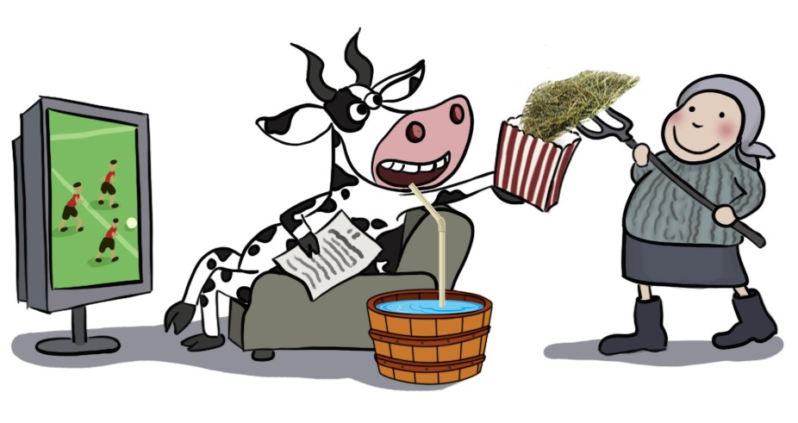
Мы с коровами разные

Slide 5
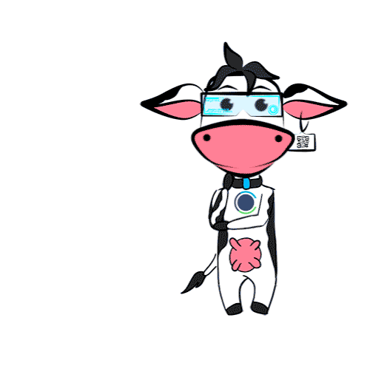
Смотрим

Slide 6
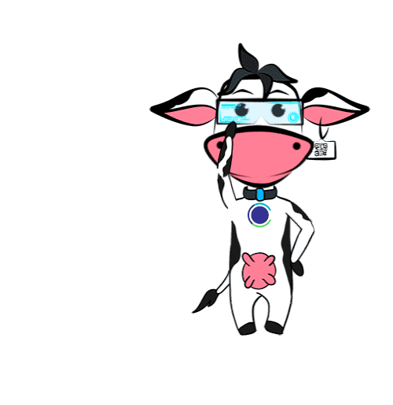
Философия на физиологии

Slide 7
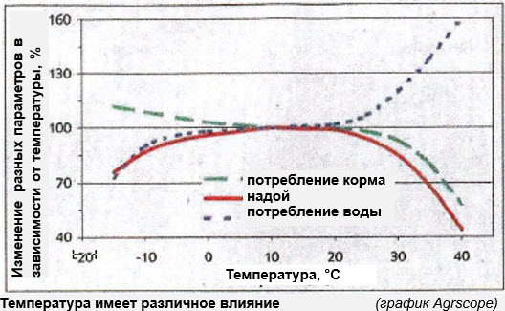
Физиология и среда

Slide 8
Тепловая станция

Slide 9
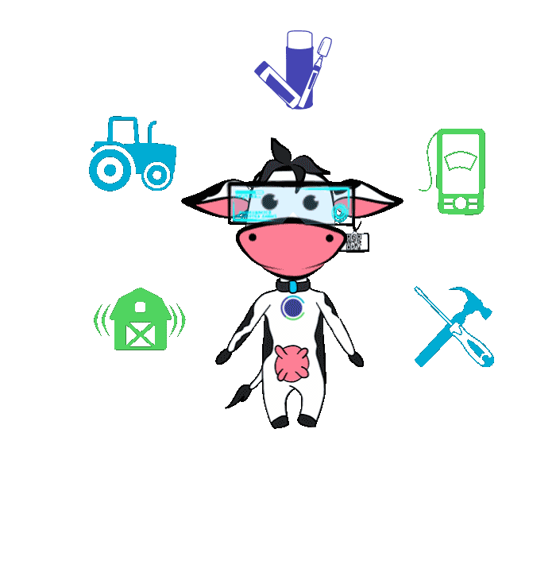
Комфорт
Микроклимат
Освещение
Водоснабжение
Организация кормления

Slide 10
Цифровой модуль «Комфорт»
- Автоматизированный блок управления
- Датчики: температуры, влажности, загазованности, освещенности, учета воды и давления
- Приточно-вытяжная вентиляция
- Система туманного орошения
- Контроль освещенности и водопоения
- Интерфейс для дистанционной работы
- Сбор телеметрических данных

Slide 11
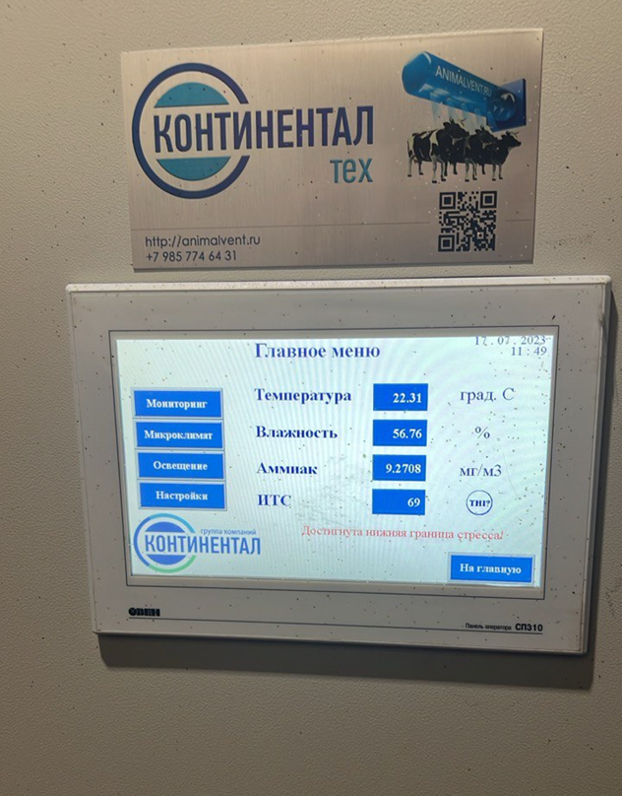
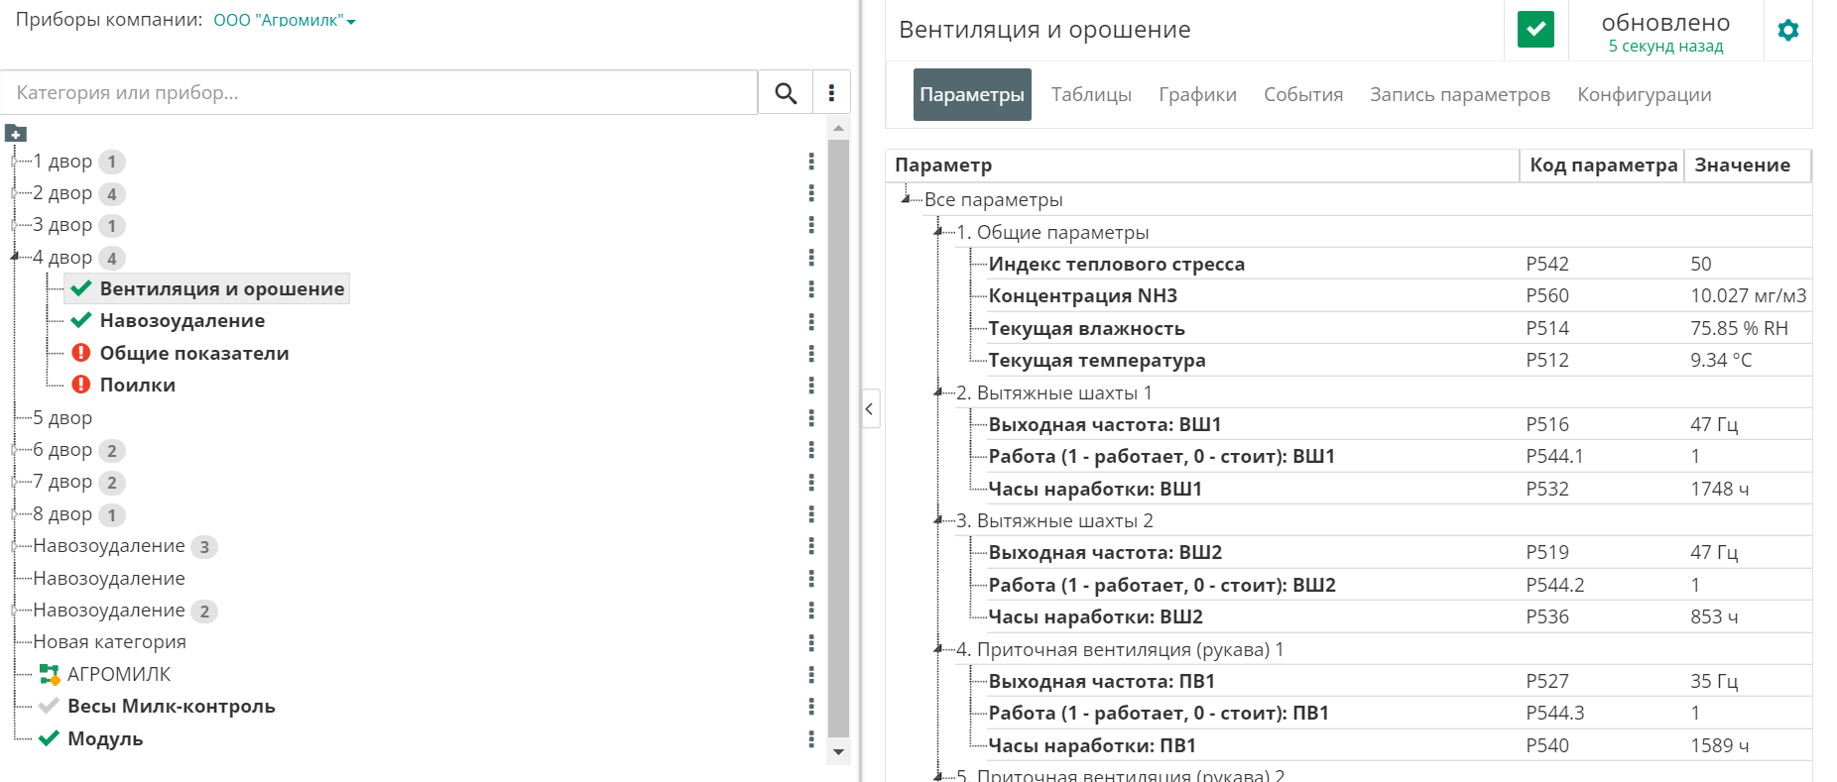
Управление онлайн и офлайн

Slide 12
Скорость и влажность

Slide 13
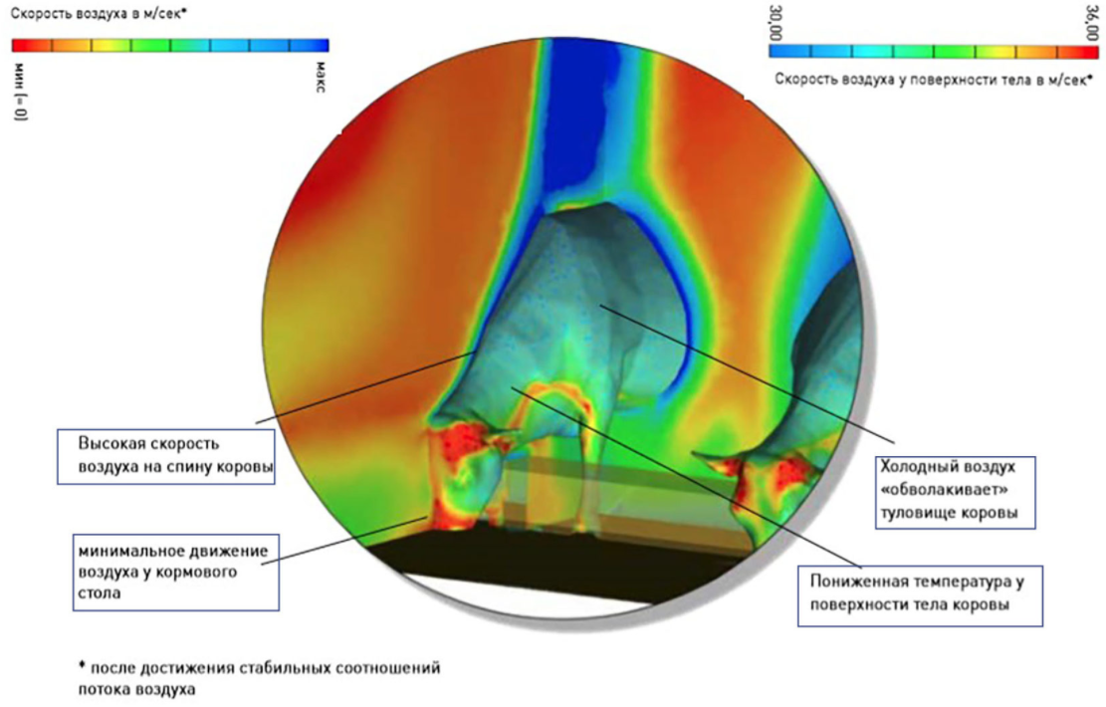
Обдув с умом

Slide 14
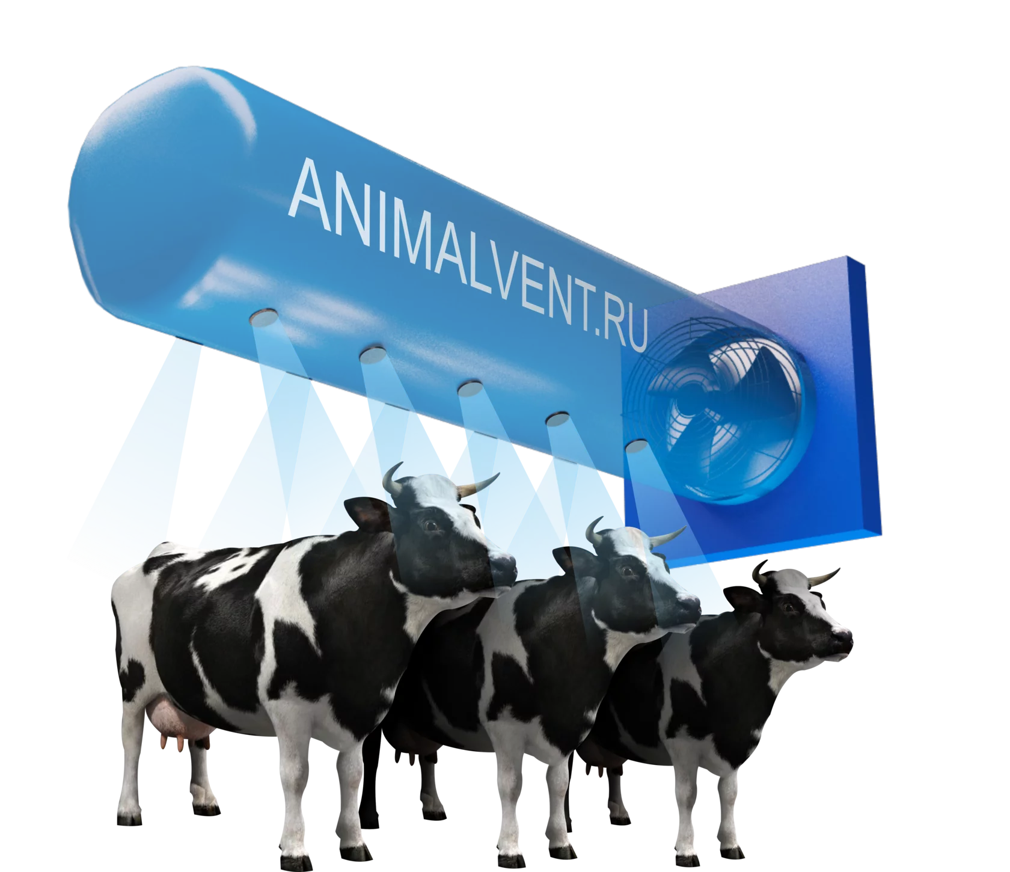
Адресный обдув

Slide 15
Освещение
Для дойных: 18 на 6 часов (250 люкс стол, 200 лежак)
Чем длиннее световой день – тем выше секреция пролактина за счет снижения экспрессии рецепторов пролактина. Исследования разных стран показывают:
Увеличение светового дня с 12 до 16 часов повысило потребление СВ до 1 кг СВ и увеличило удой на 2,3 кг
Сокращения освещенности на 1 час уменьшило потребление СВ на 8-10%
https://thedairylandinitiative.vetmed.wisc.edu/home/housing-module/adult-cow-housing/photoperiod-and-lighting/

Slide 16
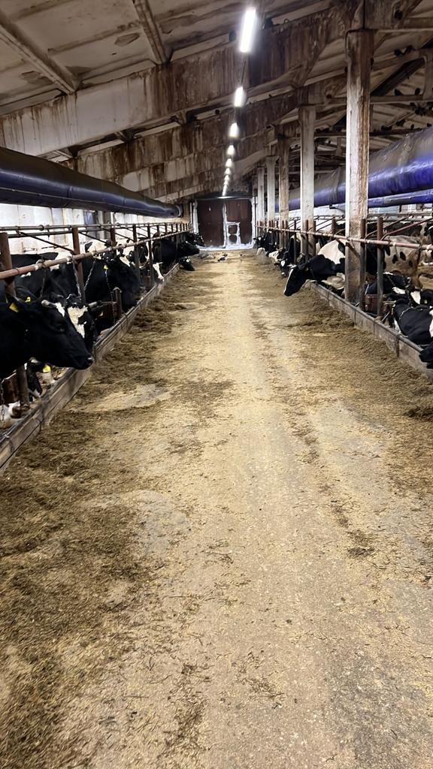
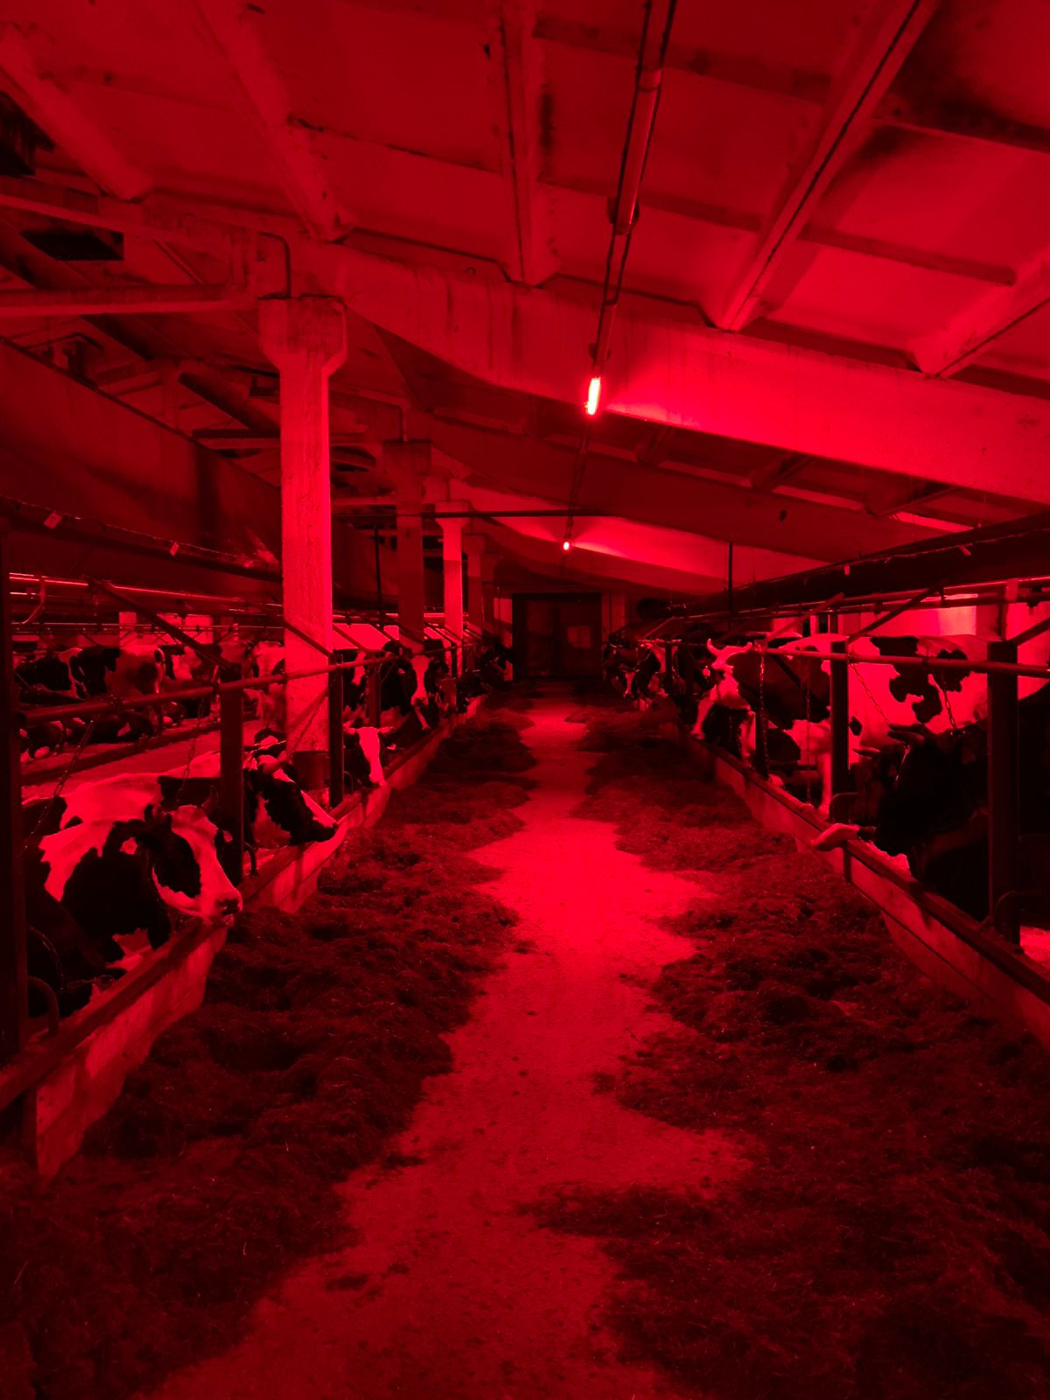
Управление светом 24/365

Slide 17
Водопоение
На каждый 1 литр молока необходимо 3-4 литра воды
На каждый 1 кг увеличения потребленного сухого вещества (СВ) необходимо 1,58 кг воды
При тепловом стресс потребление воды увеличивается 1,5 -2 раза
Нормы для без привязи:
групповые поилки на 25-35 животных
фронт поения 10-12 см на голову
проходы в зонах поилок 4-6 метров
расстояние от скотоместа до поилки не более 20-23 метров
вода должна быть слегка теплой

Slide 18
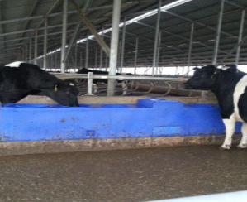
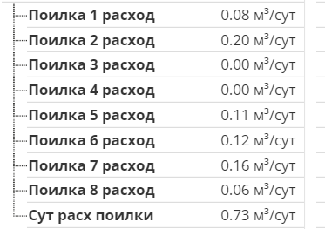
Контроль потребления воды

Slide 19
Расходы на электроэнергию
25-03-2024 21:05:10
Вентиляция и орошение 7
Параметр | Значение | Ед. изм.
Индекс теплового стресса | 50 | THI
Концентрация NH3 | 3.935 | мг/м3
Текущая влажность | 78.21 | % RH
Текущая температура | 9.55 | °C
Выходная частота: ВШ | 30 | Гц
Выходная частота: ПВ | 15 | Гц
Приточная вентиляция (рукава) 1 | ч | 3718 | 40 898 ₽
Приточная вентиляция (рукава) 2 | ч | 3438 | 37 818 ₽
Вытяжные шахты 1 | ч | 3884 | 42 724 ₽
Вытяжные шахты 2 | ч | 3950 | 43 450 ₽
Орошение | ч | 1943 | 21 373 ₽
Сумма |  | 16 933 | 186 263 ₽

Slide 20
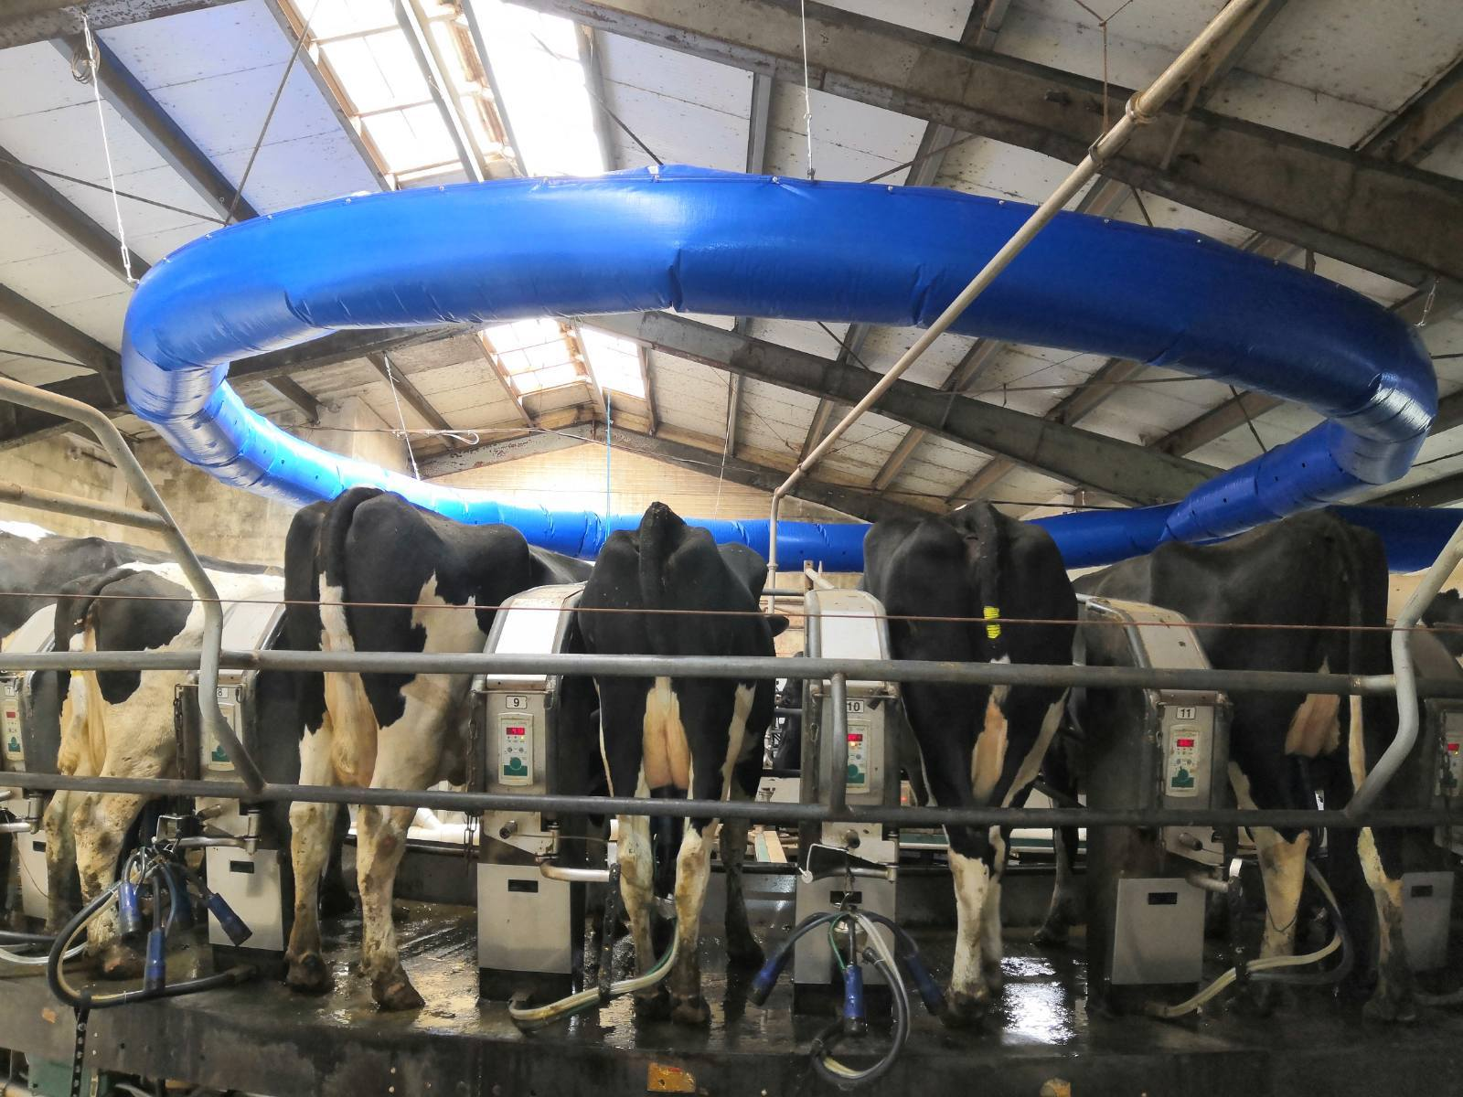
Комфорт важен везде

Slide 21
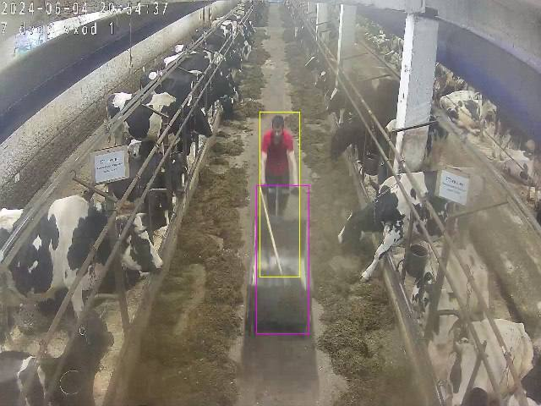
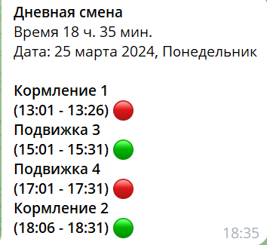
Контроль персонала и стола

Slide 22
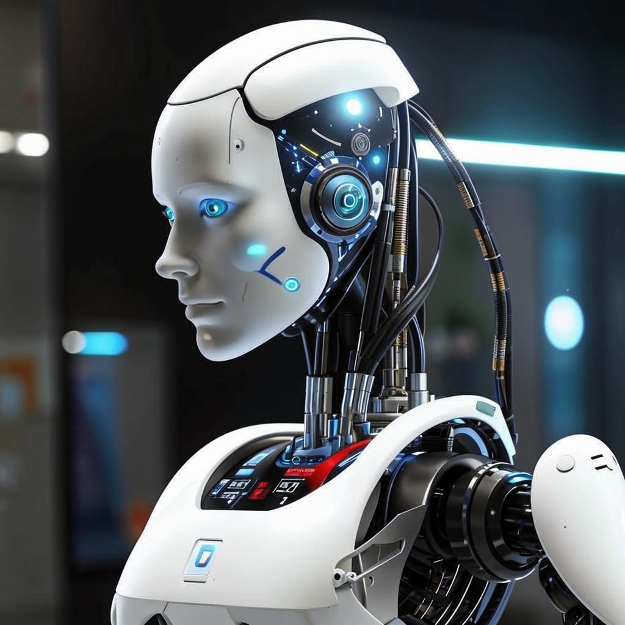
Будущее рядом
Ферма будущего – это «человеческая»
ферма без людей
Люди Коровы
ПРИБЫЛЬ

Slide 23
Цифровые сообщества
Люди? Коровы?
ПРИБЫЛЬ?
2 375 участников

Slide 24
Телеграмм каналы
Люди? Коровы?
ПРИБЫЛЬ?
4 125 участников

Slide 25
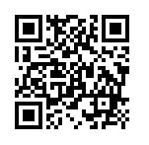
Ассоциация
Люди? Коровы?
ПРИБЫЛЬ?

Slide 26
Проблематика на примере РИ

Slide 27
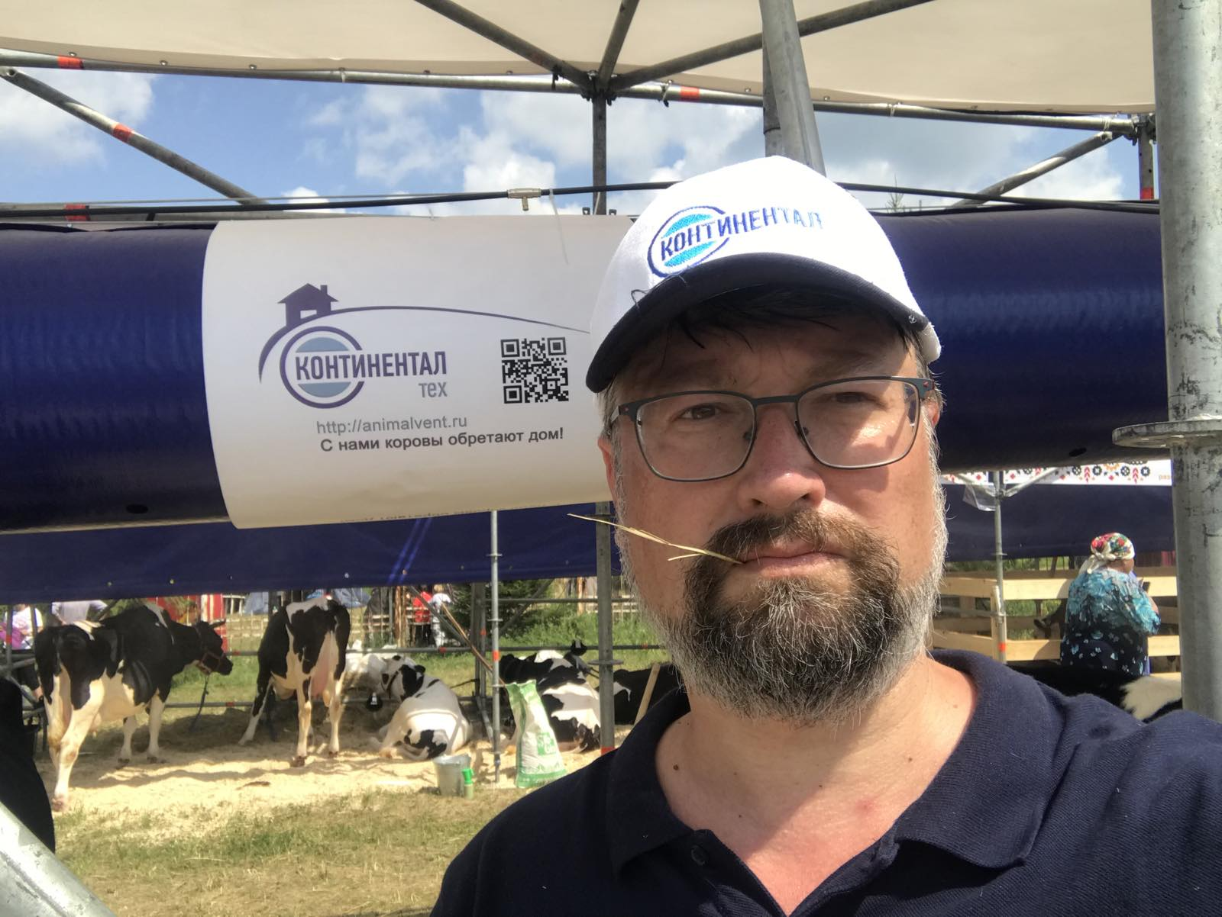
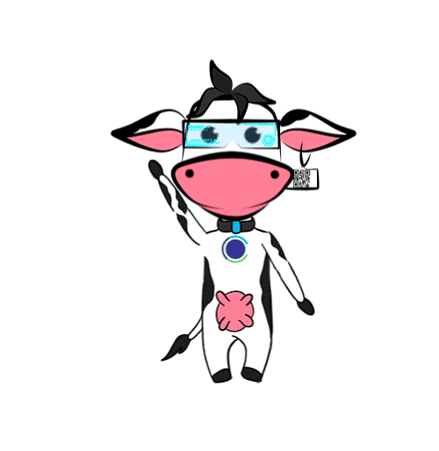
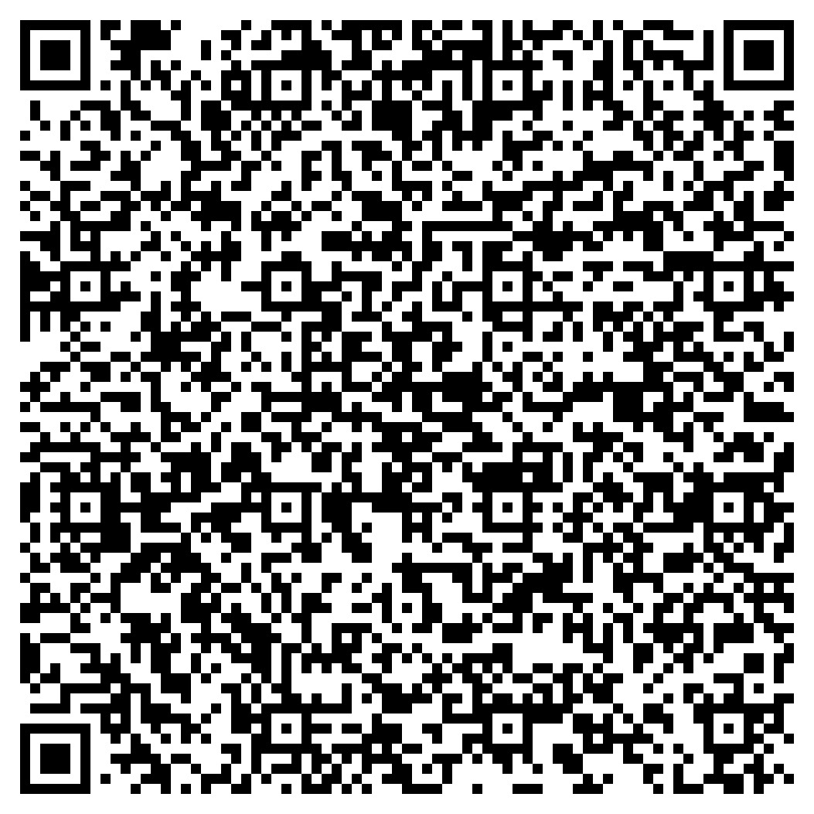
С уважением к Вам и селу

